Slide 1
Chapter 4 课程设计
离散傅里叶变换(DFT)
DFT的引入:
  计算机处理离散时间信号
  DTFT解析式表达的频谱为连续频谱
  DFT是有限长序列的一种傅里叶表示法(有限长的离散频谱)
  离散频谱便于数值计算
  存在计算快速算法:FFT

Slide 2
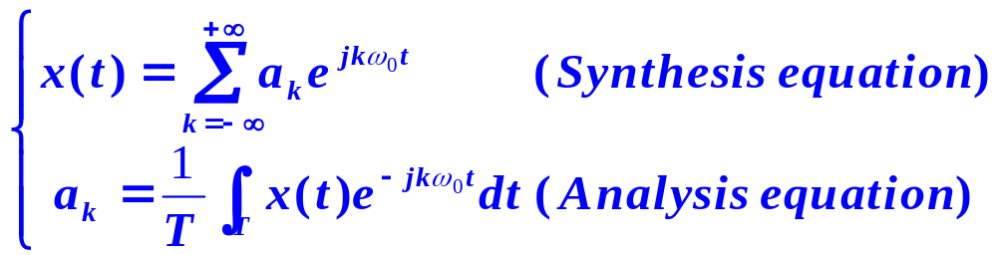
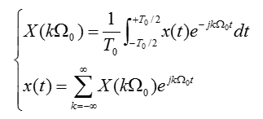
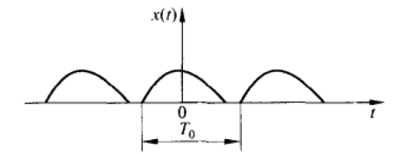
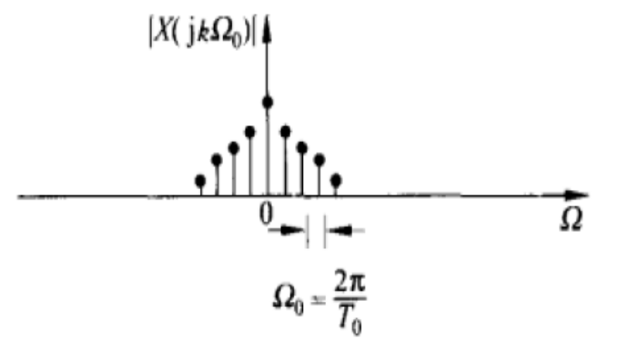
Chapter 4 课程设计
连续时间周期信号—傅里叶级数CTFS
连续
周期
非周期
离散

Slide 3
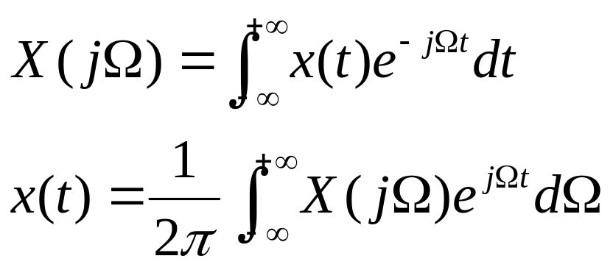
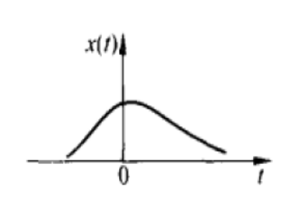
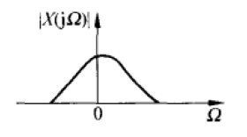
Chapter 4 课程设计
连续时间非周期信号—傅里叶变换CTFT
Ω为模拟角频率
单位是rad/s
连续
非周期
非周期
连续

Slide 4
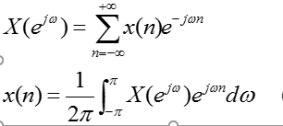
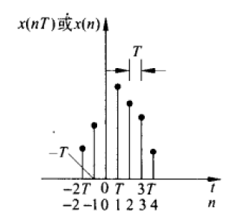
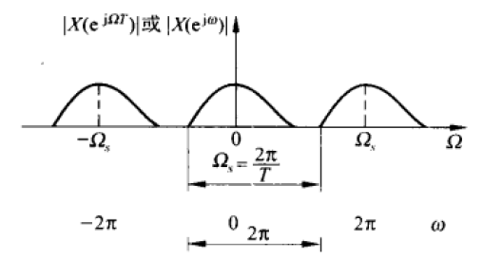
Chapter 4 课程设计
离散时间信号的傅里叶变换DTFT
ω为数字频率
ω=ΩT
频域周期
周期2π
周期
连续
离散
非周期

Slide 5
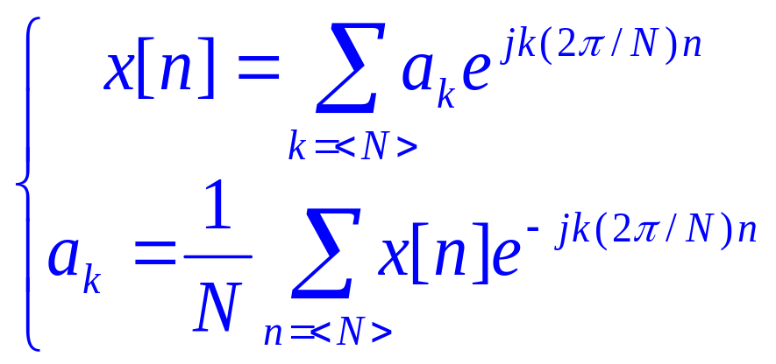
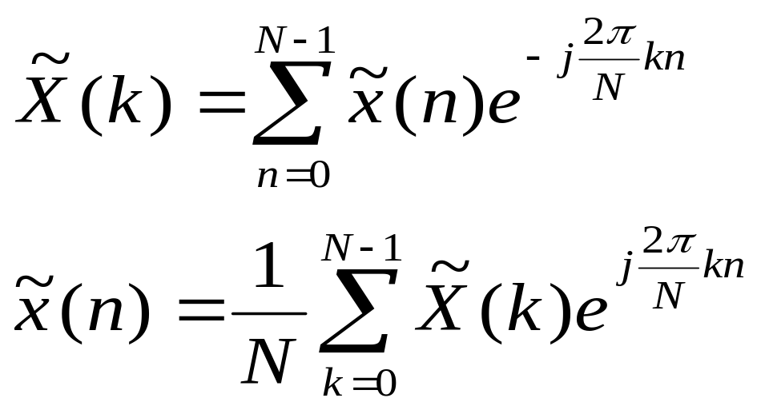
Chapter 4 课程设计
离散时间周期序列—离散傅里叶级数DFS

Slide 6
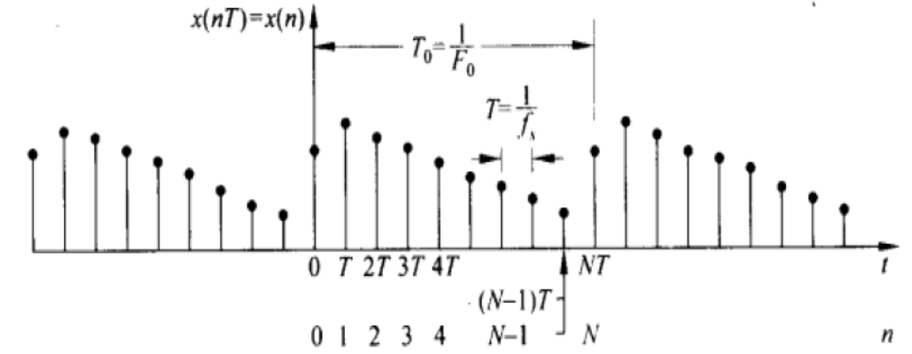
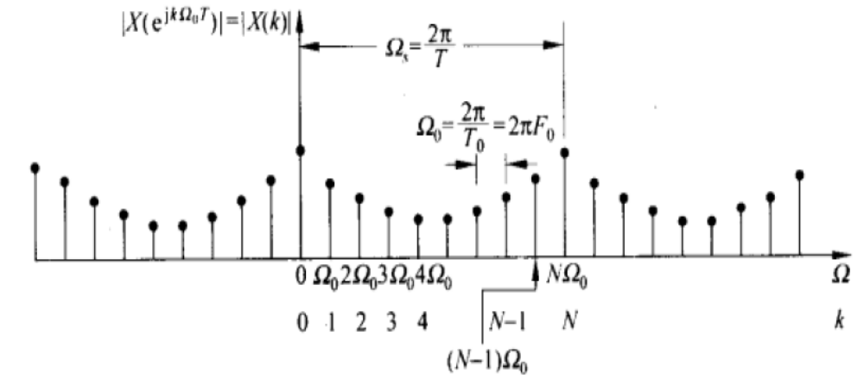
Chapter 4 课程设计
周期
离散
离散
周期

Slide 7
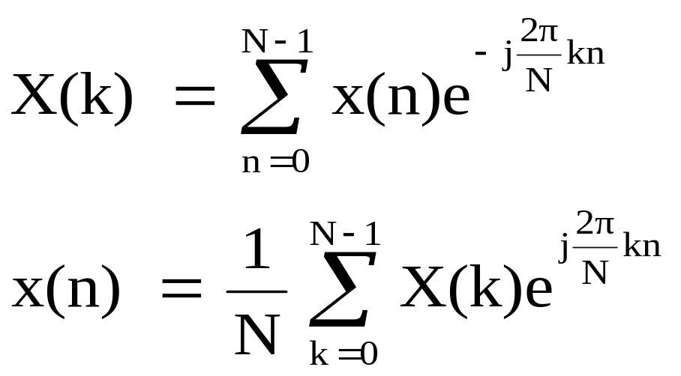
Chapter 4 课程设计
DFT的定义
有限长序列离散傅里叶变换对
  DFT来自DFS的时域和频域的一个周期.

Slide 8
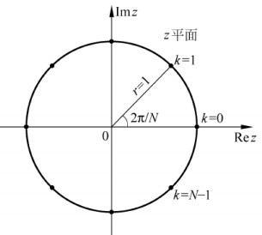
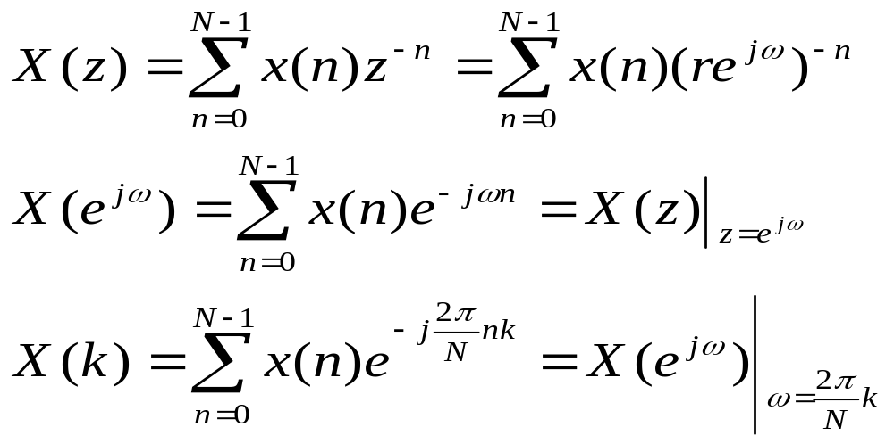
Chapter 4 课程设计
DFT与DTFT及Z变换的关系
若x(n)是N点有限长序列:

Slide 9
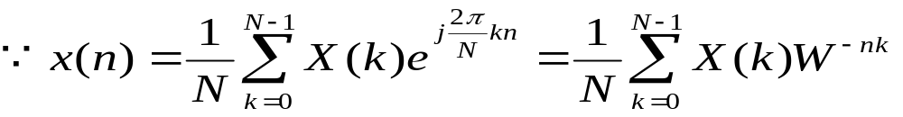
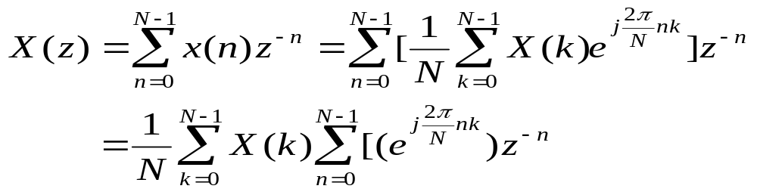
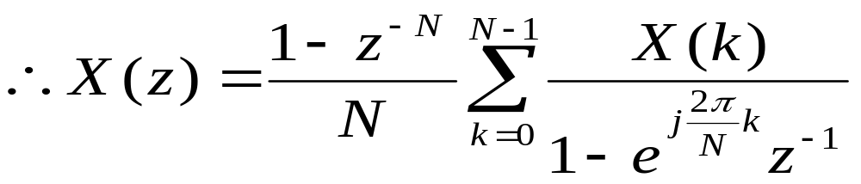
Chapter 4 课程设计
可用X(k)来表示X(z)和X(e^{jω}):
X(z)

Slide 10
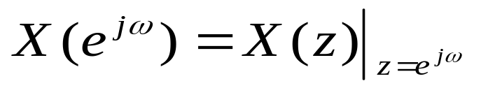
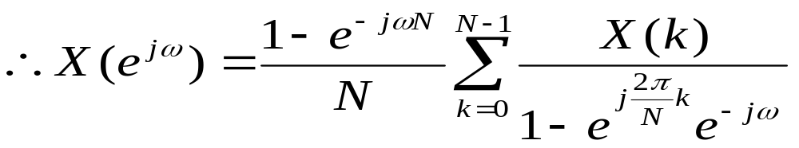
Chapter 4 课程设计
可用X(k)来表示X(z)和X(e^{jω}):
X(e^{jω})

Slide 11
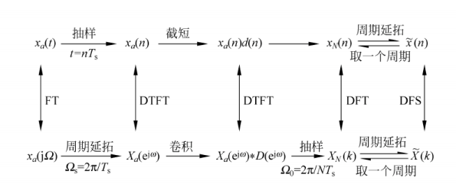



Chapter 4 课程设计
用DFT对连续时间信号做频谱分析:
  : 只是 的近似.
  : 只是 x_{a}(t) 的近似.

Slide 12
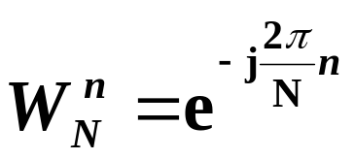
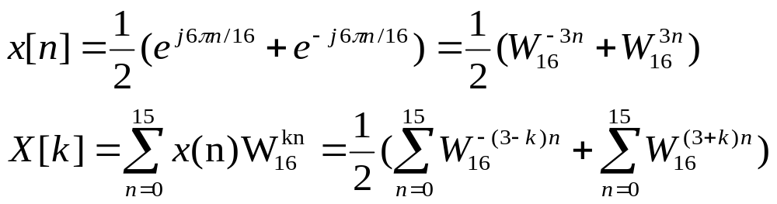
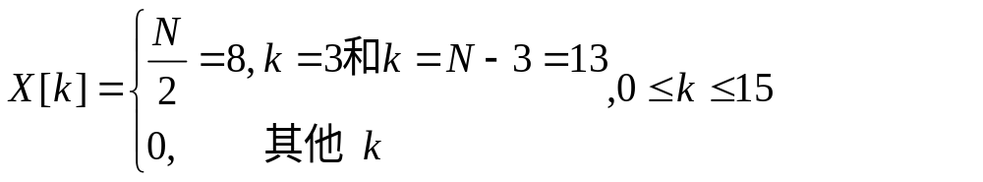
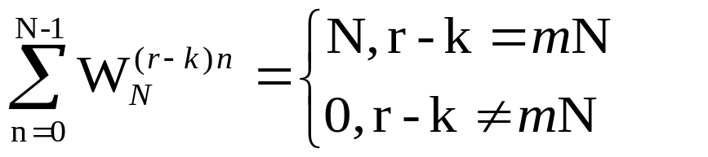
Chapter 4 课程设计
例:
解:

Slide 13
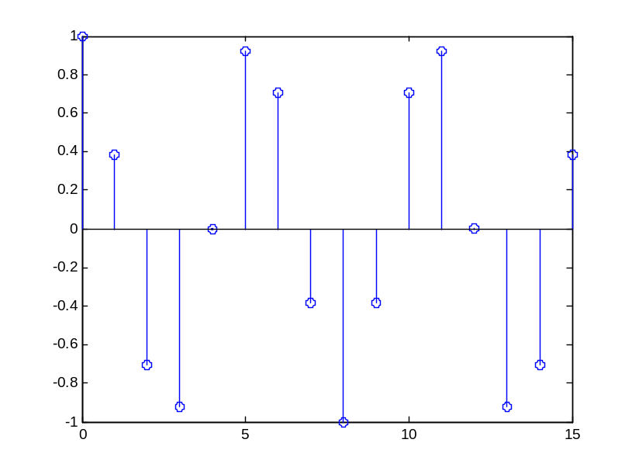
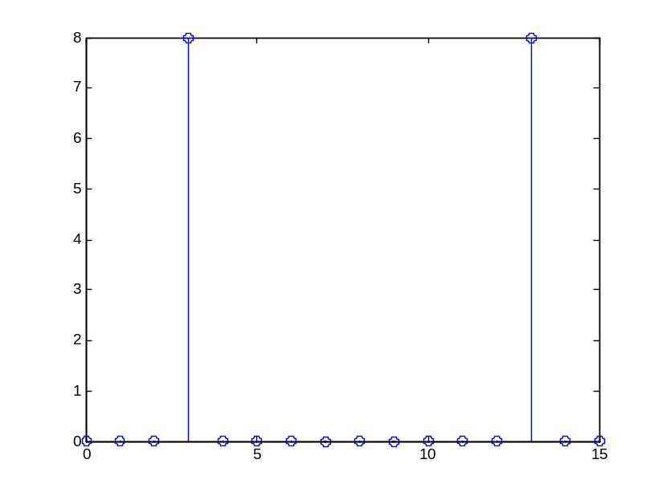
Chapter 4 课程设计
x(n)
X(k)
n=0:1:15;
x=cos(6*pi*n/16);
stem(n,x);
n=0:1:15;
x=cos(6*pi*n/16);
y=fft(x,16);
stem(n,abs(y));

Slide 14
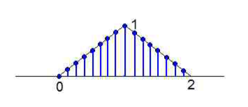
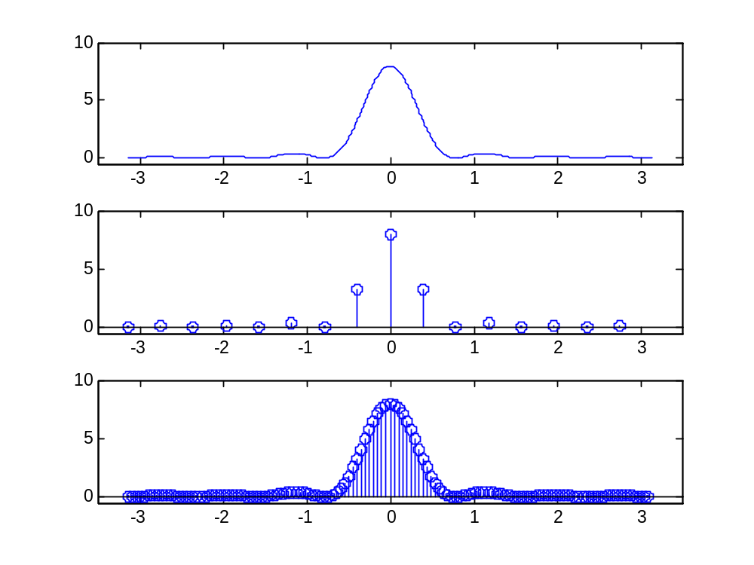
Chapter 4 课程设计
DFT的点数
增加DFT点数,会提高离散谱的样本密度
x(n)
三角序列(16点)：
16点DFT：
128点DFT：

Slide 15
Chapter 4 课程设计
DFT的Matlab实现（快速傅里叶变换FFT）
  Y=fft(x)
  Y=fft(x,N): 计算序列x的N点DFT
  x是从0开始的N点时间序列
  输出为[0,2π)区间中的N点频谱序列
  _ fftshift(fft(x,N)): 实现频谱的对称，将频谱移至[-π,π)中

Slide 16
Chapter 4 课程设计
课程设计
电话拨号音的识别

Slide 17
Chapter 4 课程设计
原理:
  DTMF（双音多频）拨号是电话机中普遍采用的一种拨号方式。采用该机制的电话机包含行频和列频两组频率，每组由4个频率组成。
  DTMF用两个特定的单音频组合信号来代表数字或功能。两个单音频的频率不同，代表的数字或实现的功能也不同。

Slide 18
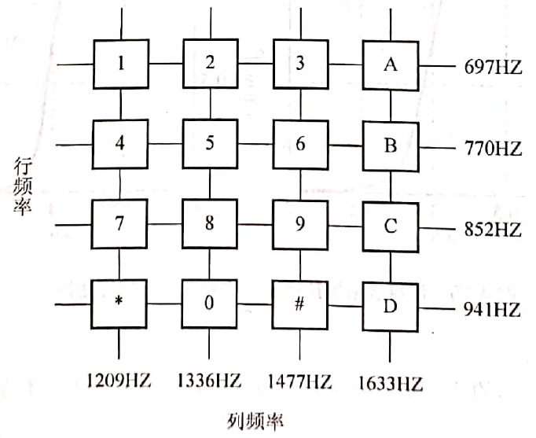
Chapter 4 课程设计
  DTMF编码:
  电话机上的每一个键都可以由它的行频和列频唯一标识。

Slide 19


Chapter 4 课程设计
表1 电话键盘的编排
 | 0.9273 | 1.0247 | 1.1328
0.5346 | 1 | 2 | 3
0.5906 | 4 | 5 | 6
0.6535 | 7 | 8 | 9
0.7217 |  | 0
f_{s}=8192Hz
例如数字5用信号表示为：

Slide 20
Chapter 4 课程设计
  拨号:
  信号的频率可被用来识别哪个按键已经被按下。
  当按下某个按键时(拨号)，所得到的声音为两个正弦信号的和，其中较高频率的正弦表示在键盘上该键所在的列，而较低频率的正弦则表示在键盘上该键所在的行。

Slide 21
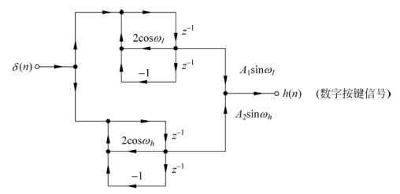

Chapter 4 课程设计
  按键信号的产生:

Slide 22
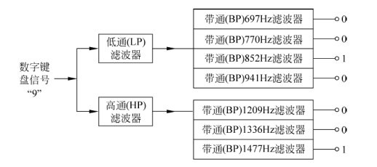
Chapter 4 课程设计
  解码(来电话时电话号码的识别)：
  1)用滤波器组实现:使用低通及高通滤波器来完成。

Slide 23
Chapter 4 课程设计
  2)傅里叶变换方法（课程设计使用方法）
  计算各个拨号音的FT得到输入的拨号音信号频率进行电话号码解码
  步骤1：
  创建行向量d0到d9以表示全部数字
  每个数字信号取1000个采样点
  例：
  n = 0:1000;
  d0 = sin(0.7217*n)+sin(1.0247*n);
  sound(d0,8192);

Slide 24
Chapter 4 课程设计
  步骤2：
  计算每个数字的行频和列频（计算FT后的横坐标（1:2048）上的对应值）
  生成查找表
  例： y=abs(fft(d1,2048));
  数字“1”的行频和列频为（175，303）
  maxrow=max(y(1:250));
  row=find(abs(y(1:250)-maxrow) < eps)

Slide 25
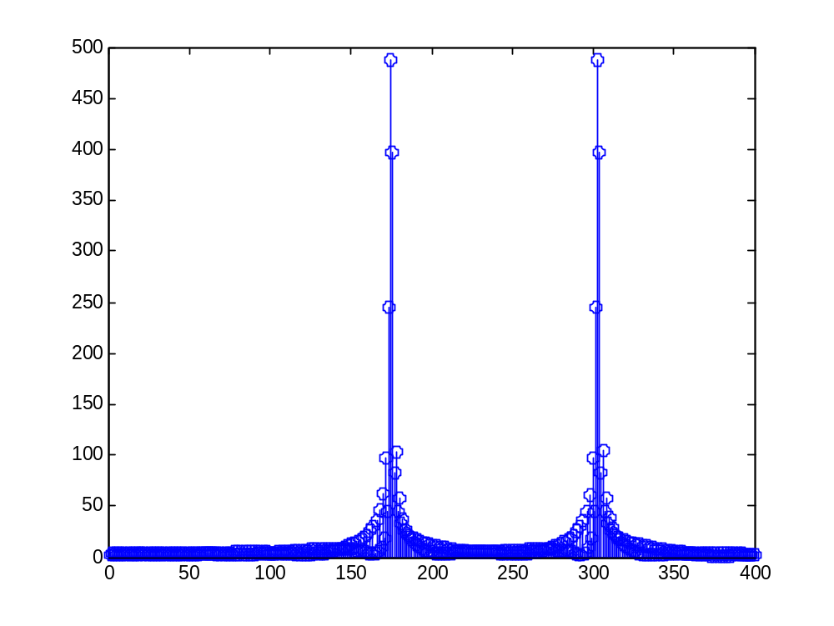
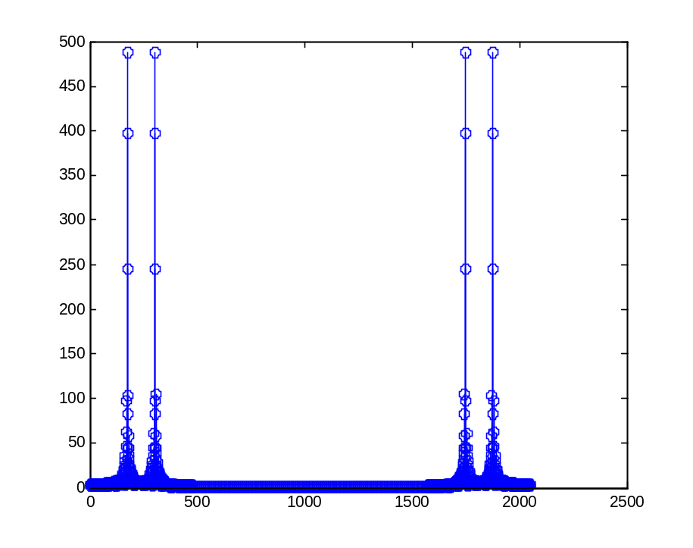
Chapter 4 课程设计
  y=abs(fft(d1,2048));
  数字“1”的行频和列频约为（175，303）

Slide 26
Chapter 4 课程设计
  步骤3：
  输入自己的号码（定义成一个变量）
  应在每个数字间插入若干零值便于区分各个数字
  步骤4：
  计算电话号码中数字的个数

Slide 27
Chapter 4 课程设计
  步骤5：
  依次取出电话号码中的每个数字（循环）
  计算其FT
  找到横坐标上对应的行频和列频（max和find函数）
  依次与查找表中数字的行频和列频比较输出电话号码的每个数字
  步骤6：

